Slide 1
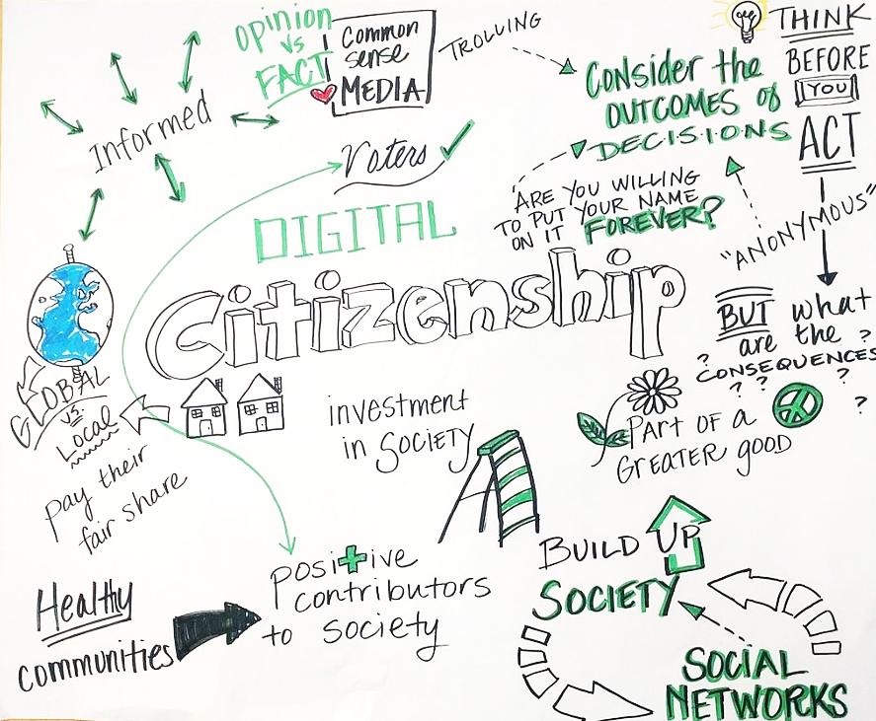
Digitální občanství -závěr
Utváření digitální odolnosti prostřednictvím digitální pohody a bezpečnosti pro všechny 2022-2-SK01-KA220-ADU-000096888

Slide 2
Základní poznatky z oblasti digitálního občanství
Souhrn základních informací z každé sub-sekce:
Porozumění digitálním nástrojům a platformám posiluje naši schopnost pohybovat se v digitálním světě bezpečně a efektivně.
Online bezpečnost a digitální práva jsou zásadní pro zabezpečení našich digitálních identit a využívání našich svobod v online prostředí.
Etické používání digitálních technologií podporuje zodpovědné digitální občanství, férovost, respekt a pochopení v digitálních interakcích.
Notes:
Discuss the concept of digital well-being and its relevance in today's digital age.
Emphasize the need for balance in using technology to enhance our lives without sacrificing our well-being.
"Let's start by understanding what digital well-being really means. It's all about finding that balance between using technology to enhance our lives and making sure it doesn't take over. We'll be exploring practical ways to achieve this balance."

Slide 3
Úvahy o digitálním občanství
Když si shrneme naše úvahy o Digitálním občanství, je nutné mít na paměti, jakým způsobem bychom měli poznatky aplikovat v našich digitálních životech. Cesta pochopení digitálním nástrojům a platformám, prioritizace online bezpečnosti a digitálních práv a dodržování etických pravidel nás vybaví potřebnými vědomostmi, jak se pohybovat v digitálním světě promyšleněji a zodpovědněji.
Porozumění digitálním nástrojům a platformám: Zvažte, jakým způsobem ovlivňují digitální nástroje a platformy váš každodenní život. Inspiroval Vás modul k vyzkoušení nových nástrojů nebo Vás inspiroval k jinému způsobu využívání těch nástrojů, které jste byli zvyklí používat?
Online bezpečnost a digitální práva: Zamyslete se nad dosavadními zvyklostmi při dodržování bezpečnostních návyků a využívání digitálních práv. Plánujete nějaké změny na základě nově nabytých poznatků?
Etické používání digitálních technologií: Zamyslete se nad etickými riziky svých online interakcí a sdílení obsahů. Jak budete aplikovat etické zásady při zajištění digitální přítomnosti a jejího pozitivního vlivu na online komunitu?
Notes:
Explain the user-friendly and engaging format of the course materials, including PowerPoint presentations, videos, and quizzes.
Encourage attendees to actively participate in the learning process and make use of the interactive elements provided.
"Our course materials are designed to be user-friendly and engaging. From PowerPoint presentations to interactive quizzes, we've made sure that learning about digital well-being is both informative and enjoyable."

Slide 4
Otázky k úvaze
Osobní vliv: Jakým způsobem ovlivnily Vaše nové poznatky o digitálních službách Váš přístup k jejich používání u státních orgánů a institucí?
Angažovanost v komunitě: Když se zamyslíte nad diskusemi a aktivismem na sociálních sítích, jak si představujete svoji roli ve využívání platforem pro sociální změny?
Obhajoba práv: Vzhledem k významu online bezpečnosti a digitálních práv, jak dokážete obhajovat sebe a jiné v digitálním prostoru?
Etická dilemata: Stalo se Vám, že jste se setkali s etickým dilematem na síti? Jak byste se k němu nyní postavili?
Výzva k akci: Využijte tohoto okamžiku k reflexi ke stanovení osobních cílů při osobním růstu v roli digitálního občana. Identifikujte jednu oblast, kde byste se chtěli dozvědět více informací pro změnu návyku. Pamatujte si, že cesta k digitálnímu občanství probíhá postupně a každý krok na této cestě Vás vede k vyšší informovanosti, opatrnosti a etická pravidla posilují digitální současnost Vaši i komunity jako celku.
Notes:
Explain the user-friendly and engaging format of the course materials, including PowerPoint presentations, videos, and quizzes.
Encourage attendees to actively participate in the learning process and make use of the interactive elements provided.
"Our course materials are designed to be user-friendly and engaging. From PowerPoint presentations to interactive quizzes, we've made sure that learning about digital well-being is both informative and enjoyable."

Slide 5
Aplikujte Vaše znalosti
Nyní, když jsme prošli základními koncepty Digitálního občanství, měli bychom vědomosti použít v praxi. Tento slide Vás vyzývá k aplikaci nabytých vědomostí v praktických každodenních kontextech. Můžete vstoupit do digitálního světa státních orgánů, zajistit vlastní digitální bezpečnost a obhajovat etická digitální pravidla, která jsou klíčová pro činnosti odpovědného digitálního občana.
Interakce digitální správy: Objevte digitální službu poskytovanou místní státní správou – např. online platby, žádosti o veřejnou službu nebo služby digitální knihovny. Naplánujte si využití této služby během měsíce. Přemýšlejte o tom, jak by šla daná služba využít efektivněji a přístupněji.
Sociální média pro sociální změnu: Zamyslete se nad případem, který vybudil Vaše emoce. Použijte sociální média ke zvýšení povědomí o případu. To lze provést prostřednictvím informativního postu, účasti na hashtag kampani nebo prostřednictvím zvýraznění organizací, které se v dané věci mohou angažovat.
Zajistěte online bezpečnost: Prostudujte a ohodnoťte „privacy settings“ na jednom ze sociálních médií nebo digitálních službách. Upravte a posilte pravidla Vašeho soukromí a bezpečnosti na základě poznatků, které jste se dozvěděl. Sdílejte Vaši zkušenost s přáteli nebo rodinou, rozšiřte povědomí o pravidlech online bezpečí.
Notes:
Explain the user-friendly and engaging format of the course materials, including PowerPoint presentations, videos, and quizzes.
Encourage attendees to actively participate in the learning process and make use of the interactive elements provided.
"Our course materials are designed to be user-friendly and engaging. From PowerPoint presentations to interactive quizzes, we've made sure that learning about digital well-being is both informative and enjoyable."

Slide 6
Aplikujte Vaše znalosti
Otázky - výzvy:
Popište, jaké výhody může poskytnout digitální platforma pro činnosti komunity ve srovnání s tradičními osobními schůzkami. Jaké jsou potenciální nevýhody?
Popište zkušenost, kdy jste Vy nebo někdo známý sdílel osobní situaci online, aniž by zvážil potenciální rizika. Jak byste postupoval nyní?
Etická dilemata – diskuse: Přemýšlejte o etickém dilematu při použití digitální technologie (např. debata o dohledu nad veřejným bezpečím vs. ochrana osobních údajů). Napište krátký argument nebo diskusní příspěvek k vašemu názoru, začleňte etické zásady diskutované v tomto modulu.
Výzva k akci: Digitální občanství vyžaduje víc než porozumění- vyžaduje akci. Vyberte si jednu aktivitu a naplňte ji během jednoho týdne. Sdílejte svůj plán s kolegou nebo mentorem a buďte připraven k diskusi o svých zkušenostech v naší příští lekci.
Notes:
Explain the user-friendly and engaging format of the course materials, including PowerPoint presentations, videos, and quizzes.
Encourage attendees to actively participate in the learning process and make use of the interactive elements provided.
"Our course materials are designed to be user-friendly and engaging. From PowerPoint presentations to interactive quizzes, we've made sure that learning about digital well-being is both informative and enjoyable."

Slide 7
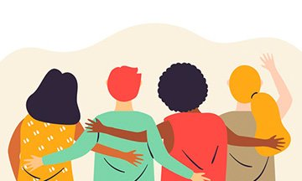
Závěry – 1
Dnes budeme trénovat digitální občanství, je nutné vzdělávat občany, jak interpretovat nové jazyky, vzkazy a symboly, které jsou hybridní, stále se vyvíjejí a jsou interkulturní.
Trénovat a interpretovat nové sociální reprezentace a sociálně konstruované vzkazy.
Tak se vyhneme manipulaci a sociální kontrole.
Notes:
Discuss the concept of digital well-being and its relevance in today's digital age.
Emphasize the need for balance in using technology to enhance our lives without sacrificing our well-being.
"Let's start by understanding what digital well-being really means. It's all about finding that balance between using technology to enhance our lives and making sure it doesn't take over. We'll be exploring practical ways to achieve this balance."

Slide 8
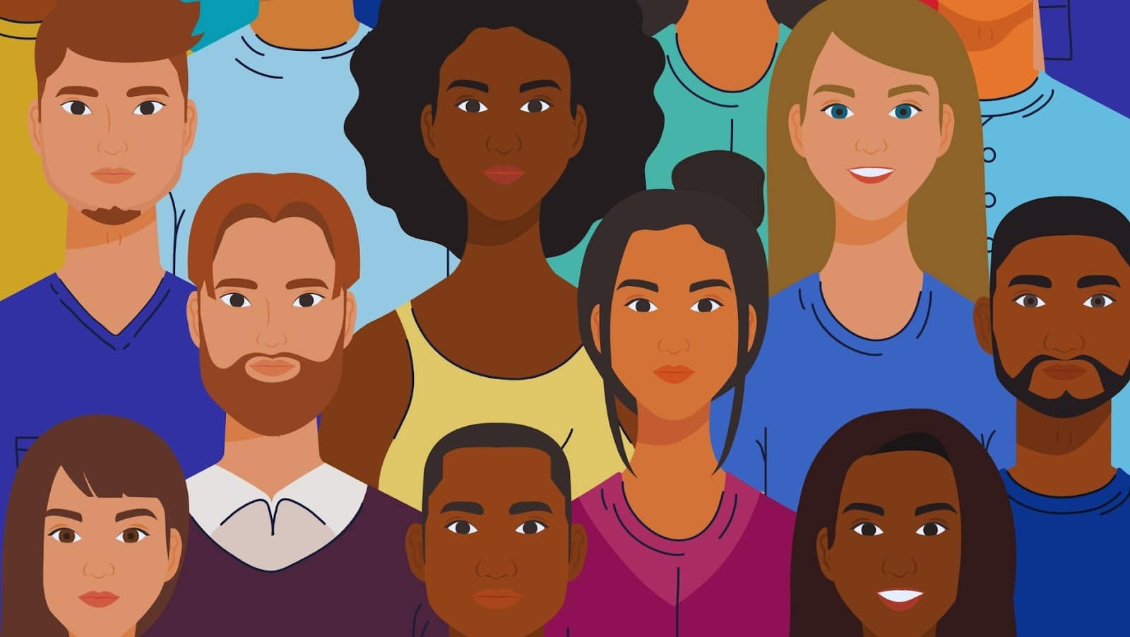
Závěry – 2
Občané si musí budovat multigramotnost, vztahující se jak ke schopnosti komunikovat prostřednictvím různých médií, tak ke schopnosti komunikovat v interkulturní společnosti.
Občané si musí osvojit vytváření digitálních obsahů podle svého sociálního prostředí, zvažovat etické zásady svých činů, cílovou skupinu a posluchače. Měli by přizpůsobit svoji komunikaci při formálním a neformálním digitálním obsahu.
Notes:
Discuss the concept of digital well-being and its relevance in today's digital age.
Emphasize the need for balance in using technology to enhance our lives without sacrificing our well-being.
"Let's start by understanding what digital well-being really means. It's all about finding that balance between using technology to enhance our lives and making sure it doesn't take over. We'll be exploring practical ways to achieve this balance."

Slide 9
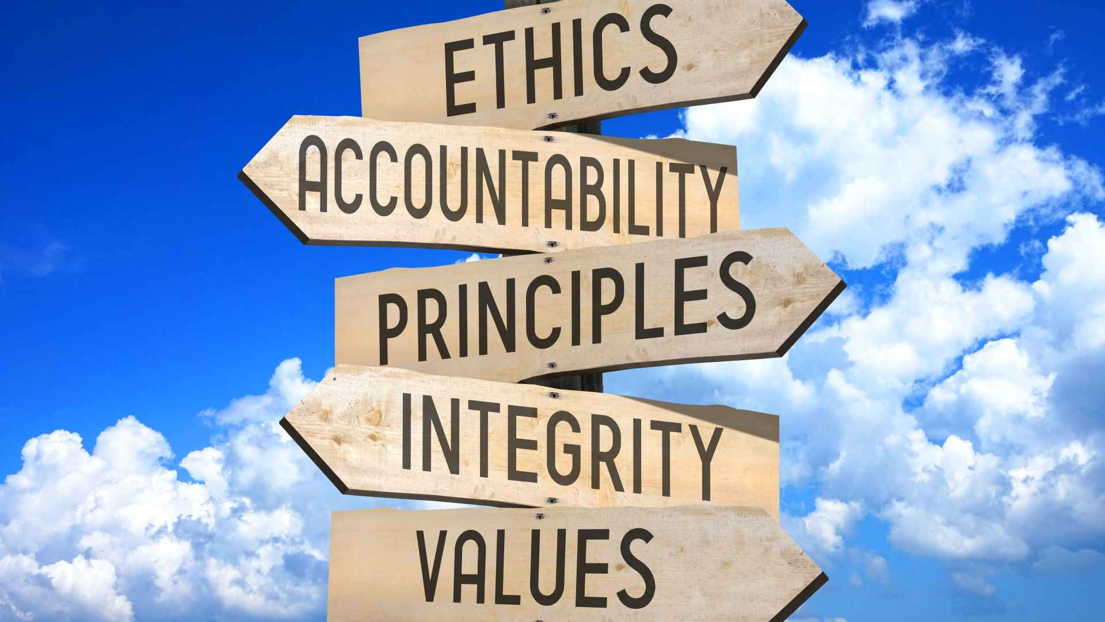
Závěry – 3
Úměrně médiím, která jsou používána a která se střídají, je nutné mít neustále na mysli udržení vnitřní integrity, třebaže je těžké koordinovat identitu se sociálními rolemi v současném varietním digitálním prostředí. V tomto ohledu bývá těžké vzájemné překrývání formálního a neformálního self jedince.
Notes:
Discuss the concept of digital well-being and its relevance in today's digital age.
Emphasize the need for balance in using technology to enhance our lives without sacrificing our well-being.
"Let's start by understanding what digital well-being really means. It's all about finding that balance between using technology to enhance our lives and making sure it doesn't take over. We'll be exploring practical ways to achieve this balance."

Slide 10
Závěry – 4
Prostřednictvím vzdělávání v oblasti médií je možné docílit osobního posílení do té míry, aby občané dosáhli skutečné emancipace v oblasti digitálního občanství.
Prostřednictvím mediálního vzdělávání se mohou občané naučit používat digitální prostředky kriticky a odpovědně, proaktivním a participativním způsobem. Tím docílí pozitivního politického a občanského dialogu a rozhodnou, co je hodnotné a co ne.
Notes:
Discuss the concept of digital well-being and its relevance in today's digital age.
Emphasize the need for balance in using technology to enhance our lives without sacrificing our well-being.
"Let's start by understanding what digital well-being really means. It's all about finding that balance between using technology to enhance our lives and making sure it doesn't take over. We'll be exploring practical ways to achieve this balance."

Slide 11
Volná licence
Tento produkt byl vytvořen jako součást projektu "Building Digital Resilience by Making Digital Wellbeing and Security Accessible to All 2022-2-SK01-KA220-ADU-000096888" za podpory Evropské komise a vyjadřuje výlučně názor autora. Evropská komise neodpovídá za obsah dokumentu.
The publication obtains the Creative Commons License CC BY- NC SA.
Tato licence opravňuje distribuovat, remixovat, vylepšovat a vytvářet další obsahy, ale pouze nekomerčně. Je-li obsah používán, musí být:
1.Uveden zdroj a link k licenci a musí být uvedeny případné úpravy textu. Copyright zůstává autorům dokumentů.
2.Text nesmí být použit ke komerčním účelům.
3.Dojde-li k úpravám textu, musí být úpravy uvedeny pod identickou licencí jako originál.
Vyloučení odpovědnosti:
Finančně podpořeno Evropskou unií. Názory a stanoviska vyjádřená v textu nutně nereflektují názory EU a Evropské exekutivní agentury (EACEA). Obě instituce neodpovídají za obsah.

